Slide 1

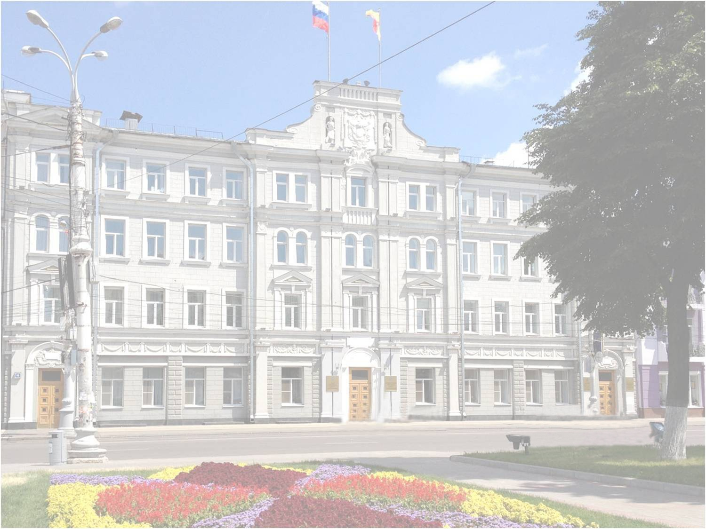
Администрация городского
округа город Воронеж
Управление
жилищно-коммунального хозяйства
О ходе работ по благоустройству дворовых территорий в рамках программы
«ФОРМИРОВАНИЕ СОВРЕМЕННОЙ ГОРОДСКОЙ СРЕДЫ НА ТЕРРИТОРИИ ГОРОДСКОГО ОКРУГА ГОРОД ВОРОНЕЖ
НА 2018-2022 ГОДЫ»
Исполняющий обязанности
руководителя управления
И.В. Черенков

Slide 2

АДМИНИСТРАЦИЯ ГОРОДСКОГО ОКРУГА ГОРОД ВОРОНЕЖ
УПРАВЛЕНИЕ ЖИЛИЩНО-КОММУНАЛЬНОГО ХОЗЯЙСТВА
Постановление Правительства Российской Федерации от 10.02.2017 № 169 «Об утверждении Правил предоставления и распределения субсидий из федерального бюджета бюджетам субъектов Российской Федерации на поддержку государственных программ субъектов Российской Федерации и муниципальных программ формирования современной городской среды»
Постановление администрации городского округа город Воронеж от 19.10.2017
№ 578 «О реализации муниципальной программы городского округа город Воронеж «Формирование современной городской среды на территории городского округа город Воронеж на 2018-2022 годы»
Постановление администрации городского округа город Воронеж от 27.12.2017
№ 720 «Об утверждении муниципальной программы городского округа город Воронеж «Формирование современной городской среды на территории городского округа город Воронеж на 2018–2022 годы».
2

Slide 3
АДМИНИСТРАЦИЯ ГОРОДСКОГО ОКРУГА ГОРОД ВОРОНЕЖ
УПРАВЛЕНИЕ ЖИЛИЩНО-КОММУНАЛЬНОГО ХОЗЯЙСТВА
Благоустройство дворовых территорий в 2018 году
Всего дворовых территорий в городском округе город Воронеж - 97йон,. 26
3

Slide 4
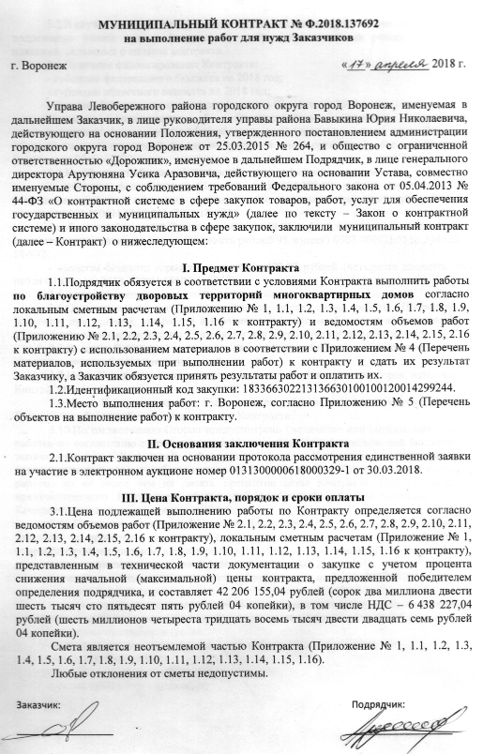
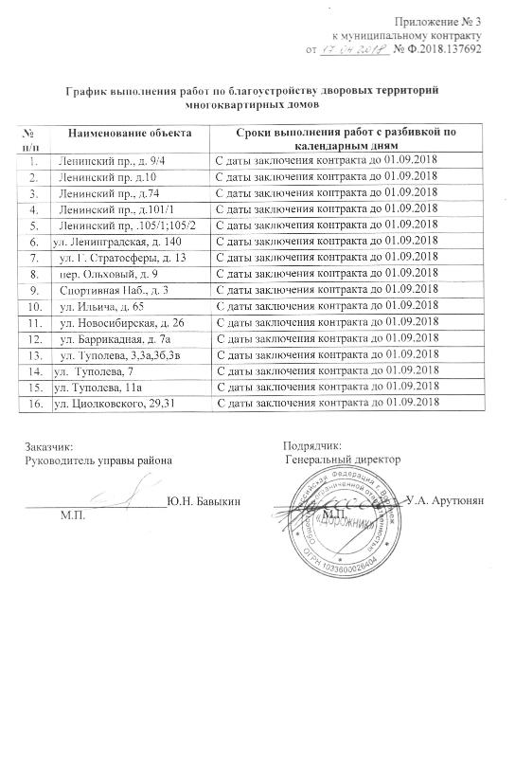
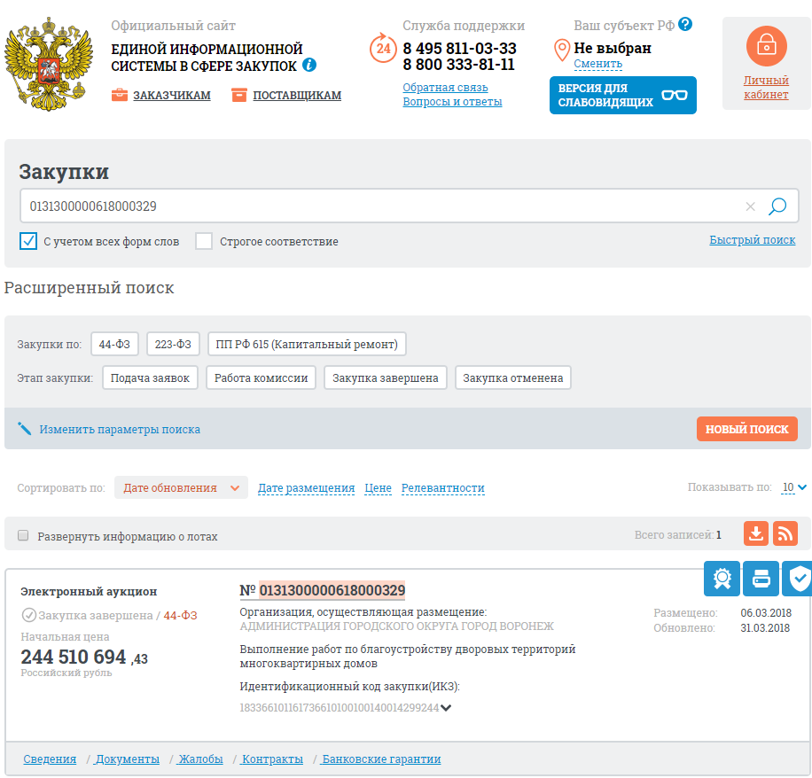
АДМИНИСТРАЦИЯ ГОРОДСКОГО ОКРУГА ГОРОД ВОРОНЕЖ
УПРАВЛЕНИЕ ЖИЛИЩНО-КОММУНАЛЬНОГО ХОЗЯЙСТВА
Электронный аукцион
4

Slide 5
АДМИНИСТРАЦИЯ ГОРОДСКОГО ОКРУГА ГОРОД ВОРОНЕЖ
УПРАВЛЕНИЕ ЖИЛИЩНО-КОММУНАЛЬНОГО ХОЗЯЙСТВА
Анализ хода выполнения работ по благоустройству, в разрезе районов
городского округа город Воронеж
№ п/п | Наименование района городского округа город Воронеж | Количество дворовых территорий предусмотренных муниципальной программой, всего | Количество дворовых территорий, на которых ведутся работы | Процент выполнения
1 | Железнодорожный район | 15 | 14 | 50
2 | Левобережный район | 16 | 14 | 45
3 | Центральный район | 14 | 11 | 45
4 | Ленинский район | 14 | 10 | 34
5 | Коминтерновский район | 16 | 10 | 37
6 | Советский район | 22 | 15 | 28
 | Итого | 97 | 74 | 39
5

Slide 6
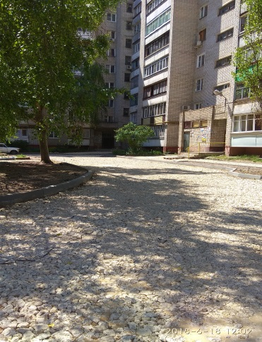
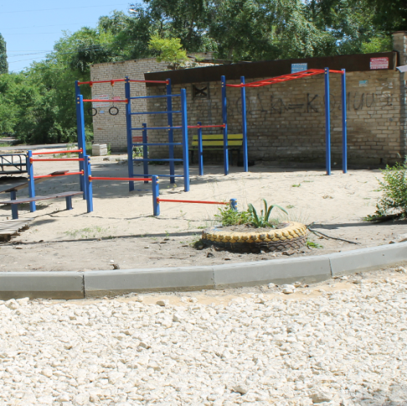
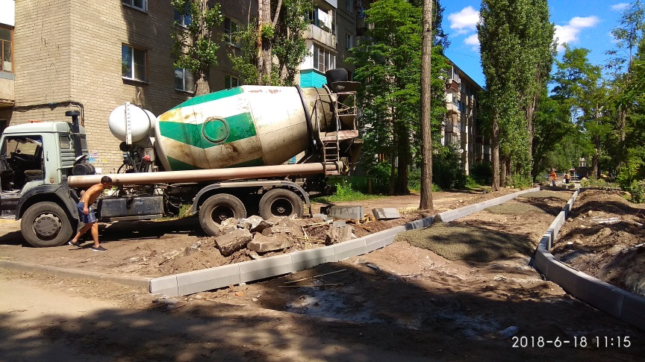
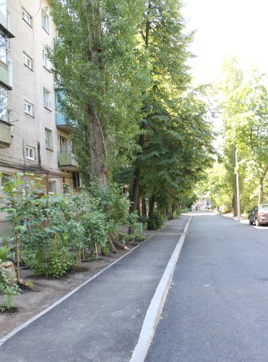
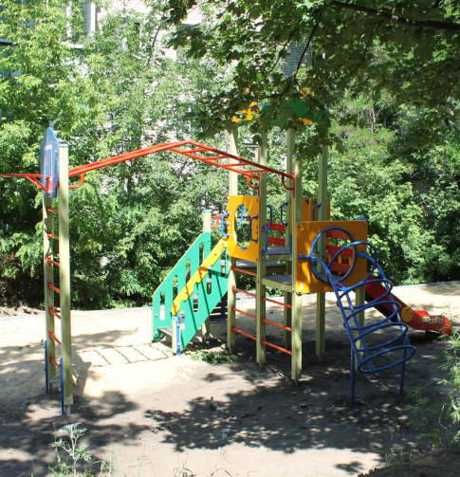
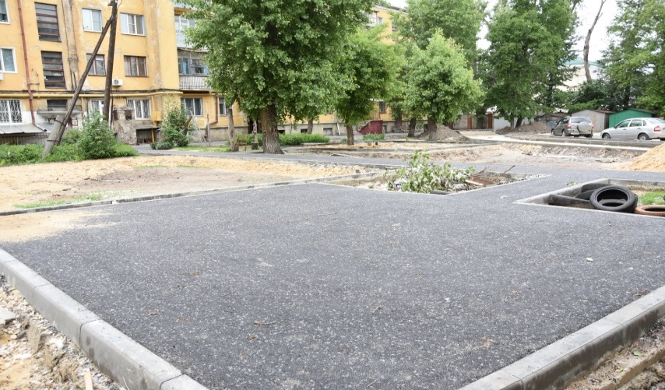
АДМИНИСТРАЦИЯ ГОРОДСКОГО ОКРУГА ГОРОД ВОРОНЕЖ
УПРАВЛЕНИЕ ЖИЛИЩНО-КОММУНАЛЬНОГО ХОЗЯЙСТВА
Железнодорожный район
ул. Артамонова, д. 12
Ленинский пр-кт, д. 138
ул. Переверткина, д. 13
ул. Богдана Хмельницкого, д. 51
6

Slide 7
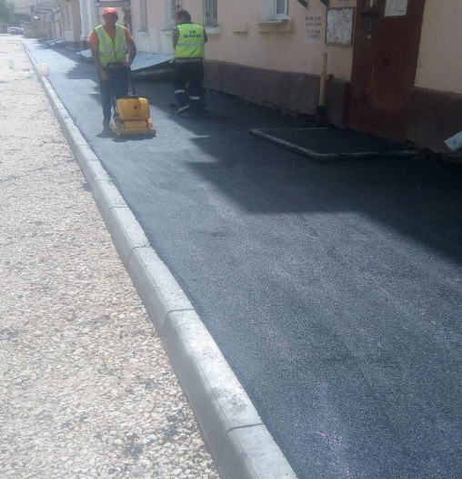
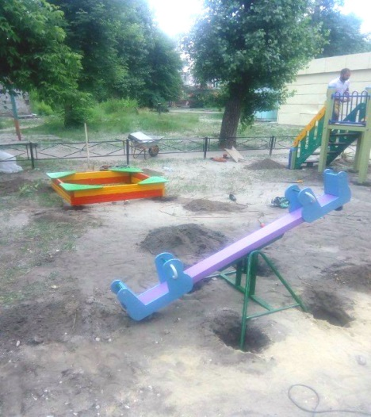
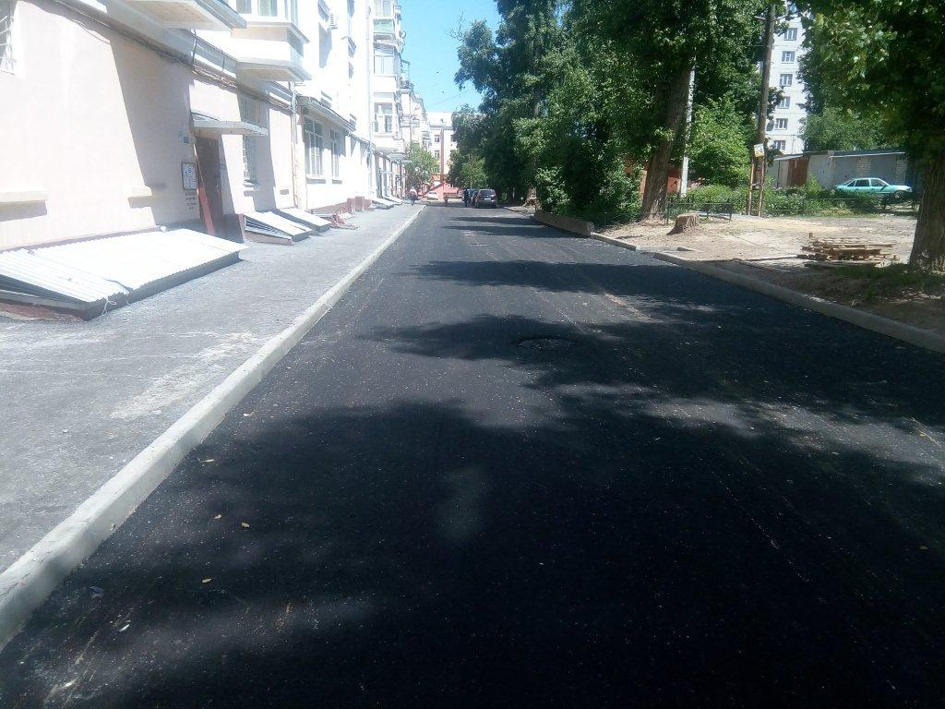
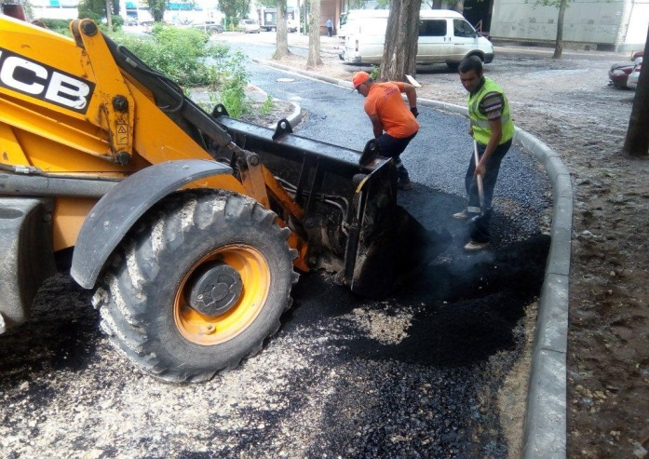
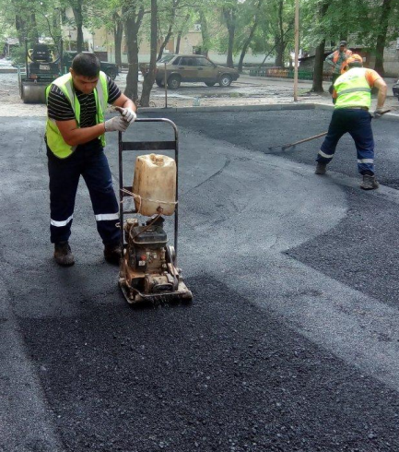
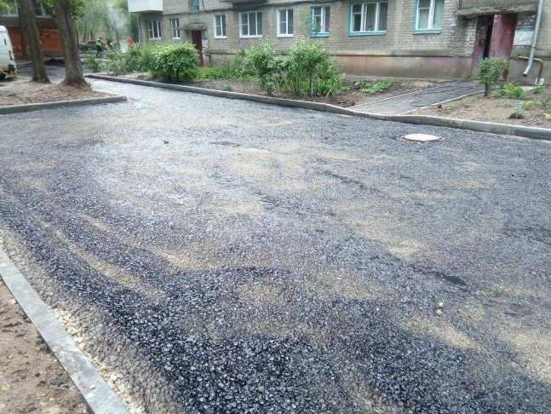
АДМИНИСТРАЦИЯ ГОРОДСКОГО ОКРУГА ГОРОД ВОРОНЕЖ
УПРАВЛЕНИЕ ЖИЛИЩНО-КОММУНАЛЬНОГО ХОЗЯЙСТВА
Левобережный район
Ленинский проспект, д. 10
Ленинский проспект, д. 74
7

Slide 8
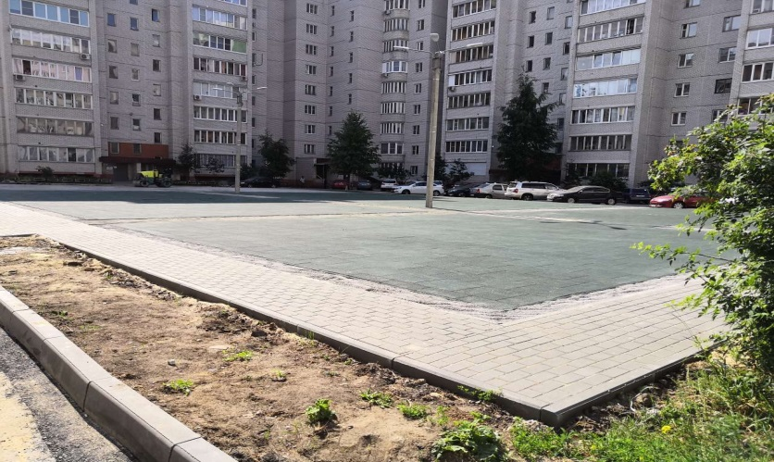
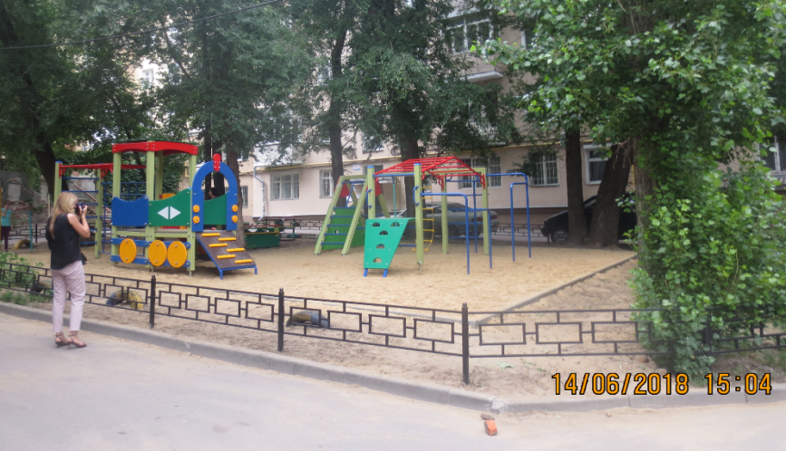
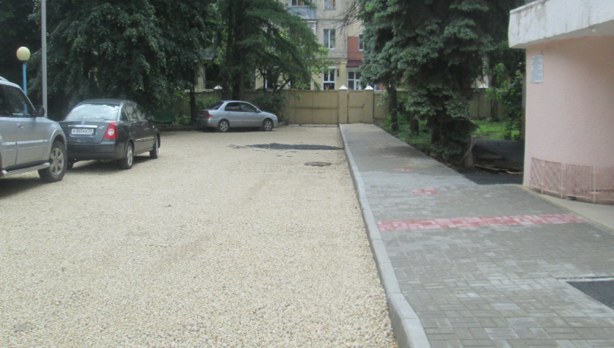
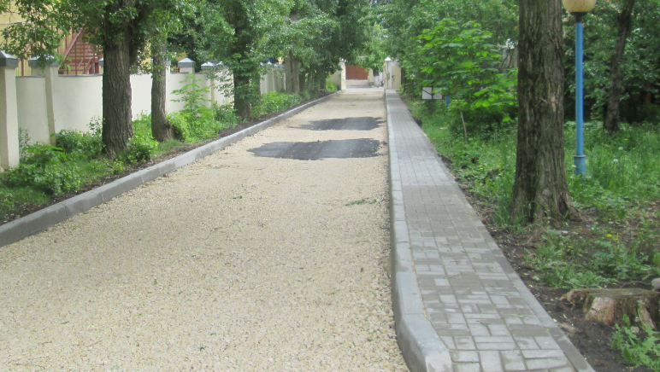
АДМИНИСТРАЦИЯ ГОРОДСКОГО ОКРУГА ГОРОД ВОРОНЕЖ
УПРАВЛЕНИЕ ЖИЛИЩНО-КОММУНАЛЬНОГО ХОЗЯЙСТВА
Центральный район
ул. Ломоносова д. 114/6
ул. Степана Разина д. 47
ул. Карла Маркса д. 31
8

Slide 9
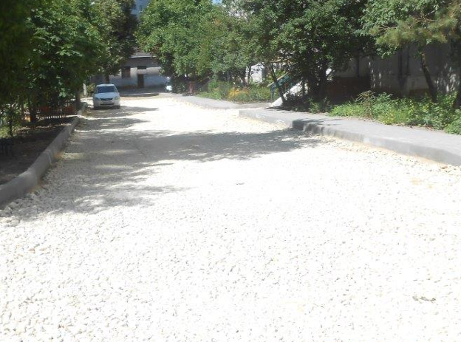
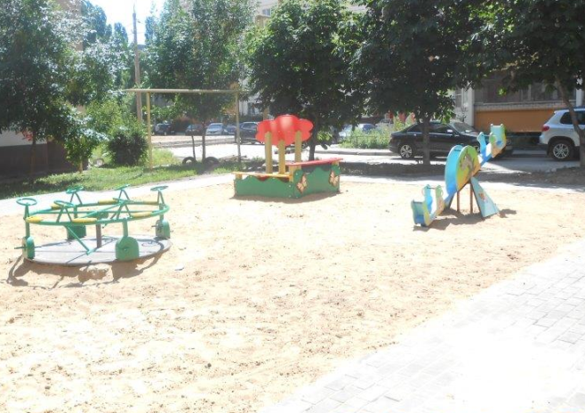
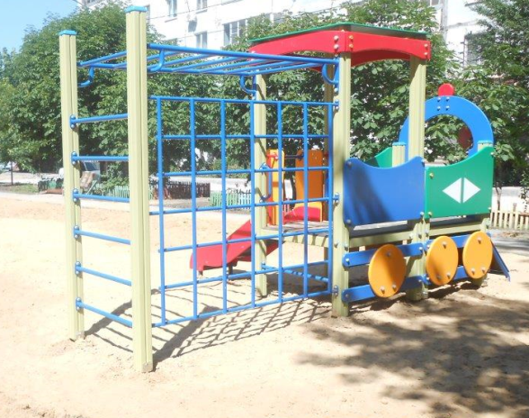
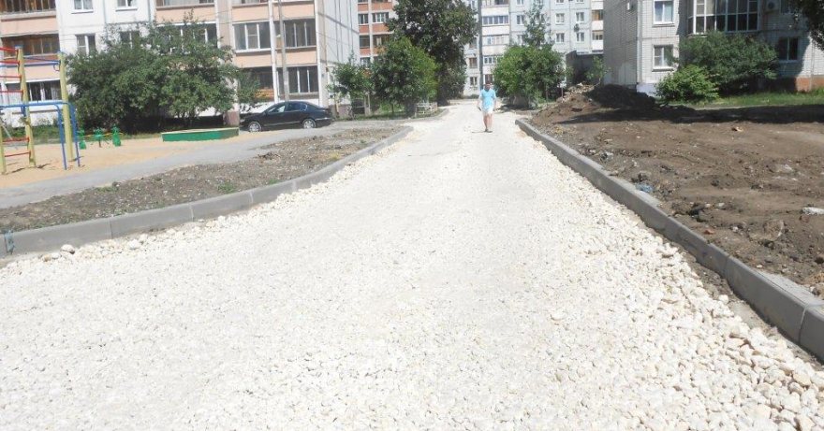
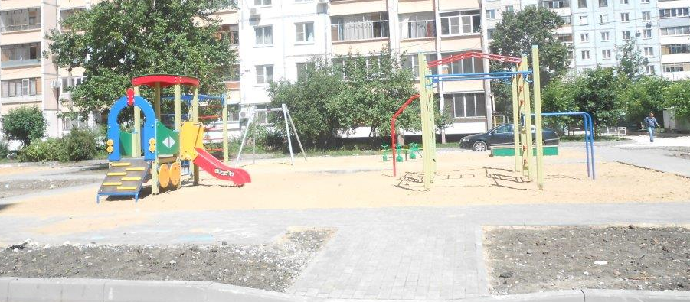
АДМИНИСТРАЦИЯ ГОРОДСКОГО ОКРУГА ГОРОД ВОРОНЕЖ
УПРАВЛЕНИЕ ЖИЛИЩНО-КОММУНАЛЬНОГО ХОЗЯЙСТВА
Ленинский район
ул. Чапаева д. 122, 124
ул. Чапаева д. 130а
9

Slide 10
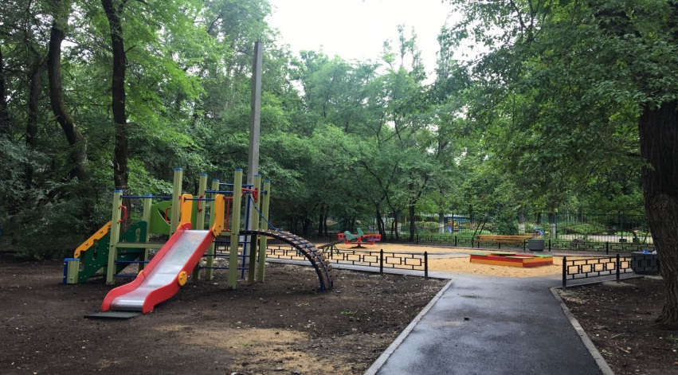
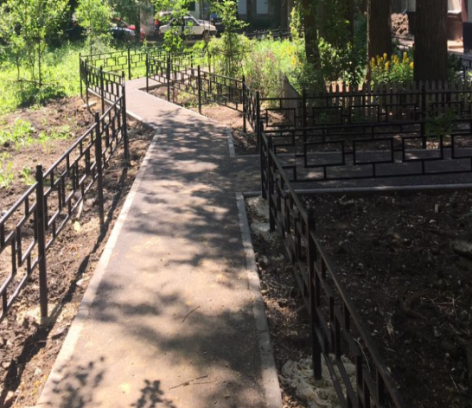
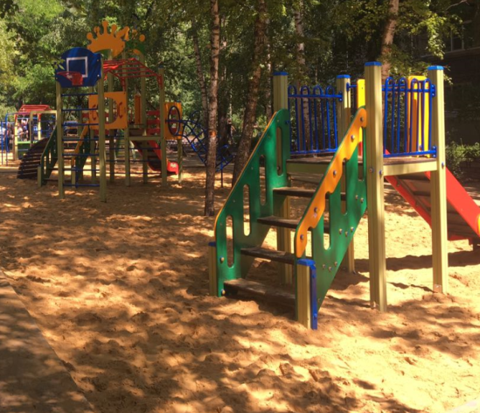
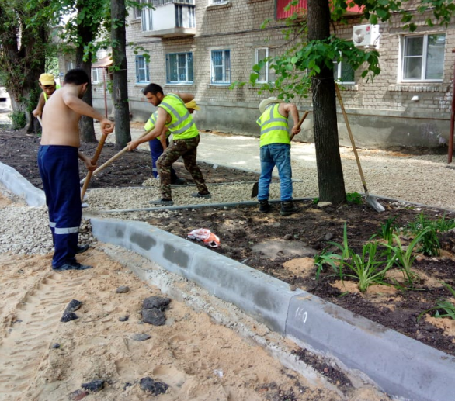
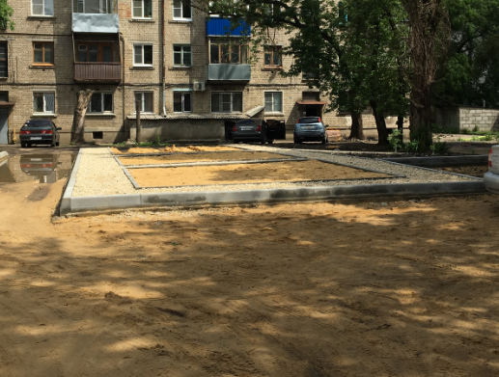
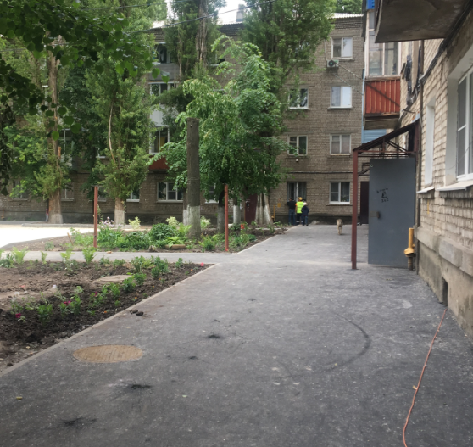
АДМИНИСТРАЦИЯ ГОРОДСКОГО ОКРУГА ГОРОД ВОРОНЕЖ
УПРАВЛЕНИЕ ЖИЛИЩНО-КОММУНАЛЬНОГО ХОЗЯЙСТВА
Коминтерновский район
ул. Беговая д. 8/2, 8/3
ул. Варейкиса 55
ул. Машиностроителей д. 47
10

Slide 11
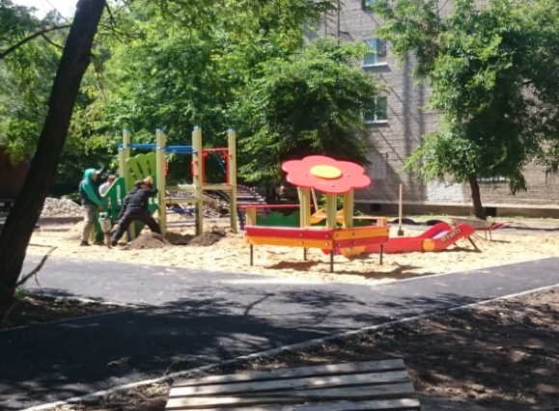
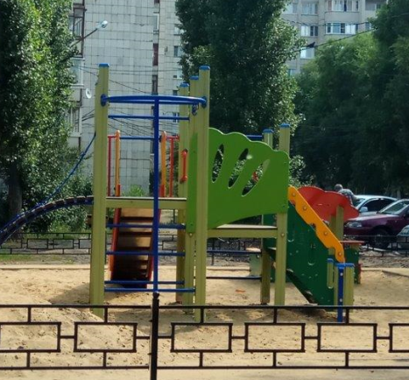
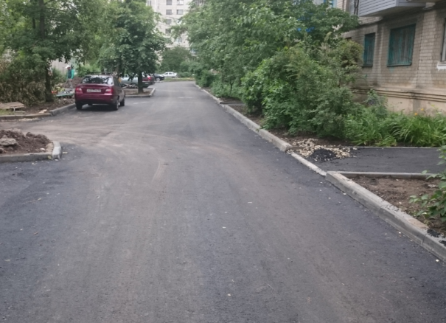
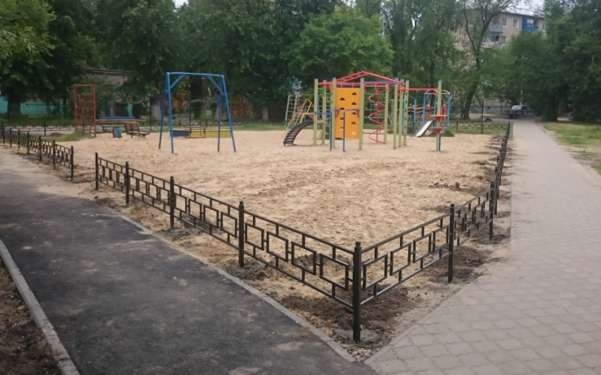
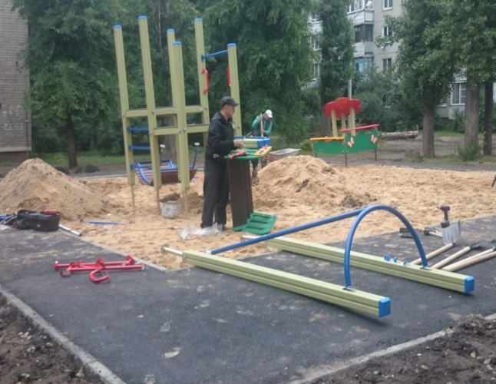
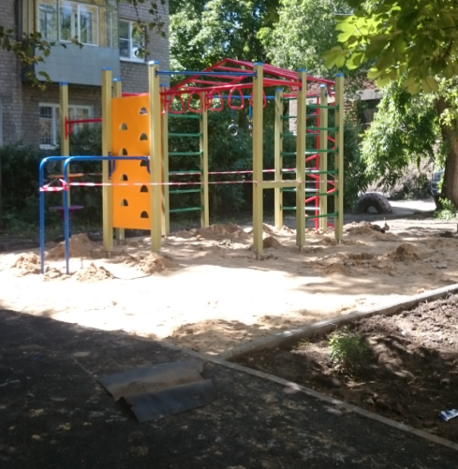
АДМИНИСТРАЦИЯ ГОРОДСКОГО ОКРУГА ГОРОД ВОРОНЕЖ
УПРАВЛЕНИЕ ЖИЛИЩНО-КОММУНАЛЬНОГО ХОЗЯЙСТВА
Советский район
ул. Ворошилова, д. 26
ул. Ворошилова, д. 44
ул. Ворошилова, д. 30
11

Slide 12

Спасибо за внимание!
12

